Slide 1
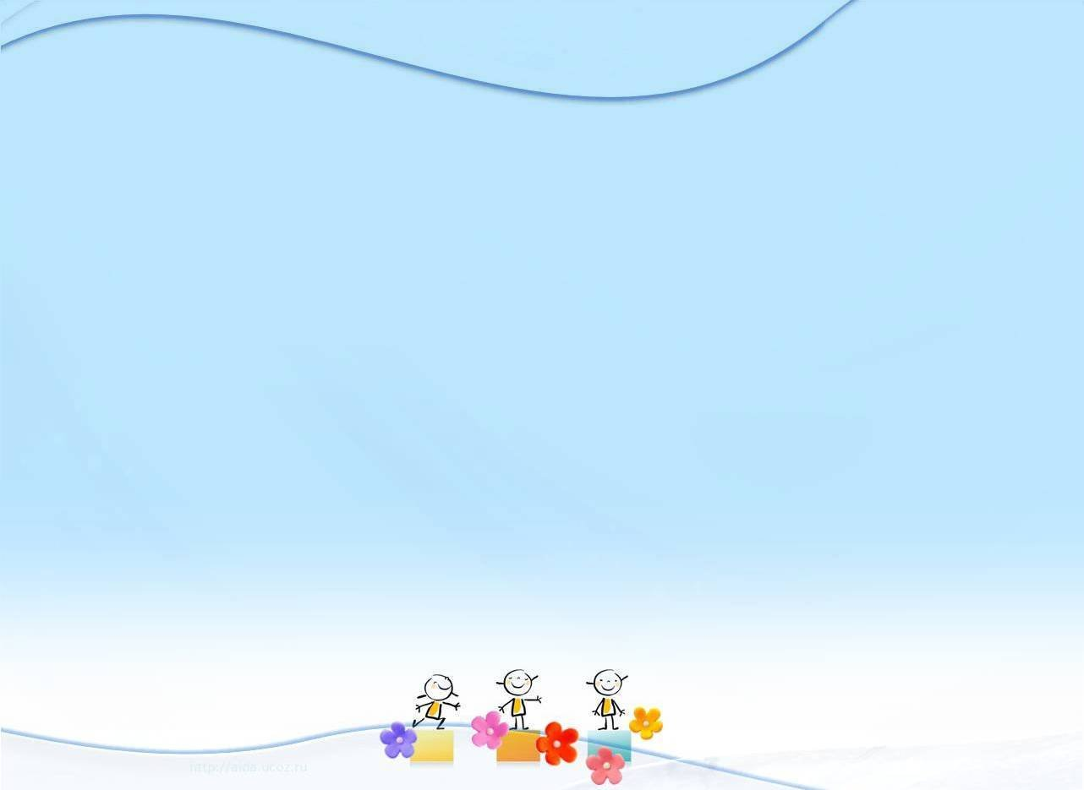
Муниципальное бюджетное общеобразовательное учреждение «Средняя общеобразовательная школа №5»
ОРГАНИЗАЦИЯ ПРОСВЕТИТЕЛЬСКОГО КЛУБА ДЛЯ РОДИТЕЛЬСКОЙ ОБЩЕСТВЕННОСТИ ПО ВОПРОСУ РАЗВИТИЯ ЭМОЦИОНАЛЬНОГО ИНТЕЛЛЕКТА У ДЕТЕЙ ДОШКОЛЬНОГО ВОЗРАСТА

Slide 2
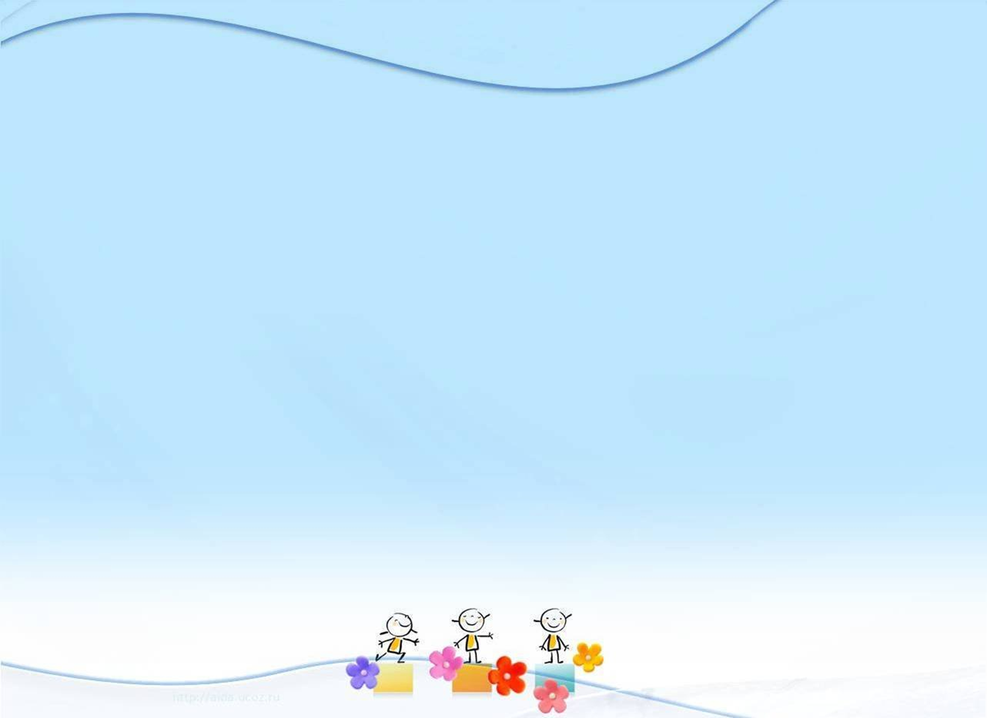
«Лучший способ сделать детей хорошими – это сделать их счастливыми» О. Уайльд

Slide 3
наиболее значимым направлением нашей работы является сотрудничество с семьей воспитанников.

Slide 4
ВЗАИМОДЕЙСТВИЕ С РОДИТЕЛЯМИ
«Просветительский клуб»
«Творческая семейная гостиная»

Slide 5
Формы проведения Мастер-класс Семинары Родительские собрания Тренинги Игровой практикум
«Просветительский клуб для родителей»

Slide 6
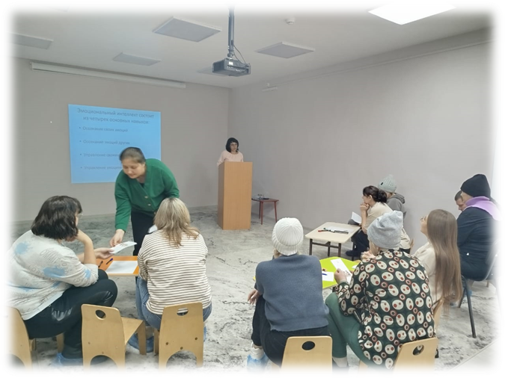
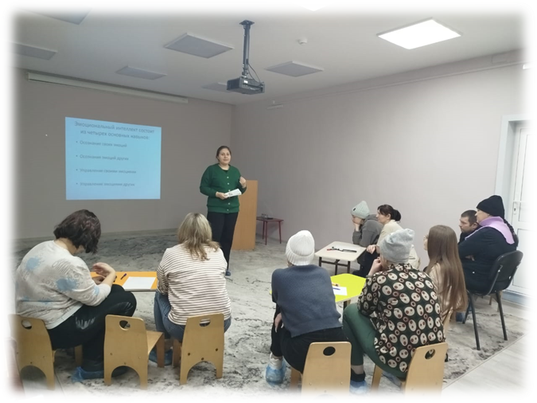
«Просветительский клуб для родителей»
Эмоциональный интеллект состоит из четырех основных навыков:
Осознание своих эмоций
Осознание эмоций других
Управление своими эмоциями
Управление эмоциями других

Slide 7
«Просветительский клуб для родителей»

Slide 8
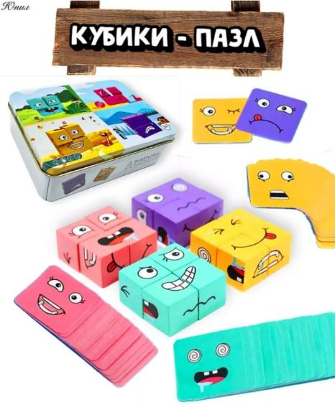
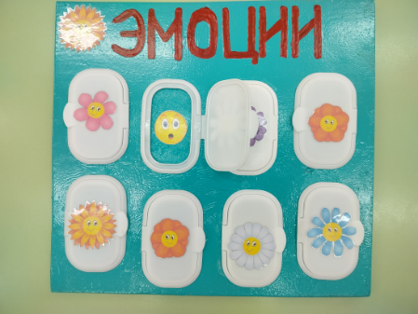
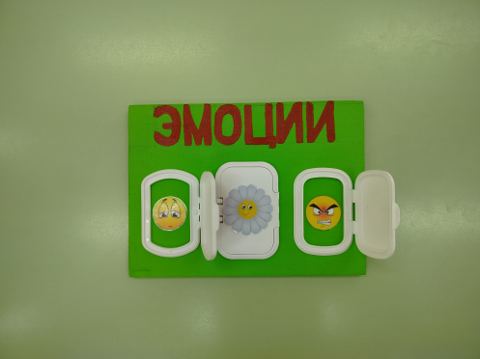
«Просветительский клуб для родителей»

Slide 9
«Просветительский клуб для родителей»
Баулина М. «Как понять свои и чужие эмоции» 200 веселых игр и заданий для развития эмоционального интеллекта;
Сачкова Е. «Мои эмоции» энциклопедия, «Не капризные сказки»;
Ульева Е.А. Энциклопедии для малышей в сказках «Что ты чувствуешь», «Эмоции. Сказки про злость, стыд, зависть», «Эмоции. Сказки про страх, обиду и грусть»;
Тарасевич Л.С. «Сказки для высокочувствительных детей».

Slide 10
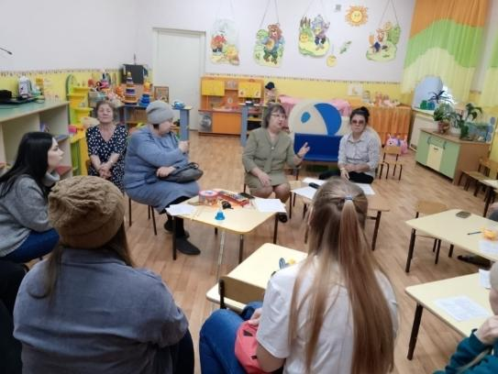
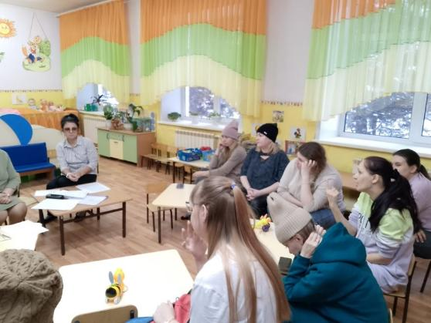
«Просветительский клуб для родителей»
Управление эмоциями
Осознание. Способы контроля и управления эмоциями заключаются во включении интеллектуальных процессов в анализ возникающих ситуаций.
Техники саморегуляции. Дыхательная гимнастика, интенсивная мышечная нагрузка, интеллектуальный анализ эмоций, смена деятельности, использование музыки, релаксация.

Slide 11
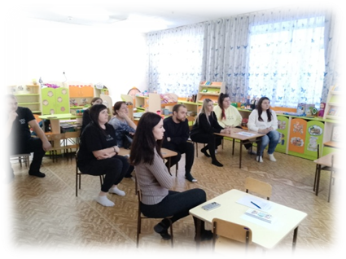
«Просветительский клуб для родителей»
Типичные ошибки родителей в отношении эмоций своих детей
Попытка чем-нибудь отвлечь ребенка – конфеткой, мультфильмом и т.п.
Недооценка значимости эмоций или попытка преуменьшить значимость ситуации.
Попытка заставить ребенка немедленно перестать испытывать эмоцию (например, успокаивать или немедленно предлагать решение проблемы).
Игнорирование или одергивание ребенка. «Поплачет немного – и сам успокоится».

Slide 12
«Творческая семейная гостиная»
Модель взаимодействия
РОДИТЕЛЬ РЕБЁНОК ПЕДАГОГ

Slide 13
«Творческая семейная гостиная» ЦЕЛИ
создание оптимальных условий успешной адаптации детей к детскому саду, к детскому коллективу
формирование у детей таких свойств личности, как самостоятельность, уверенность в себе, активность, доброжелательное отношение к людям
эмоциональное развития детей раннего возраста

Slide 14
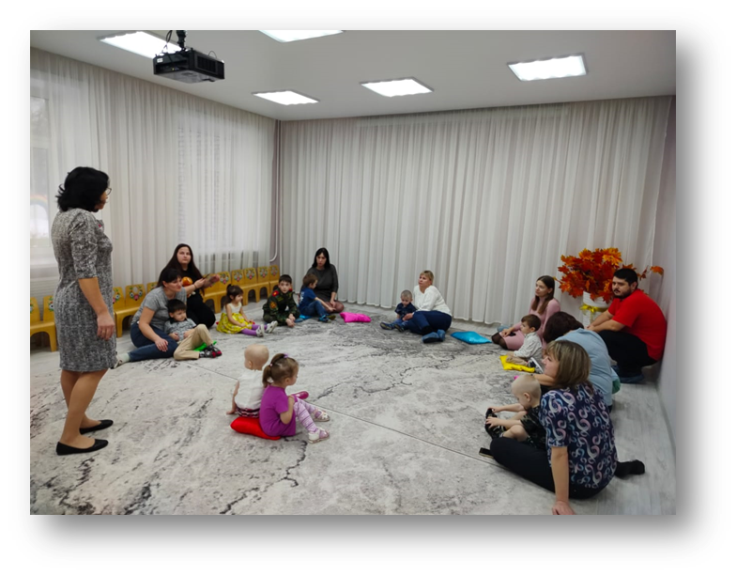
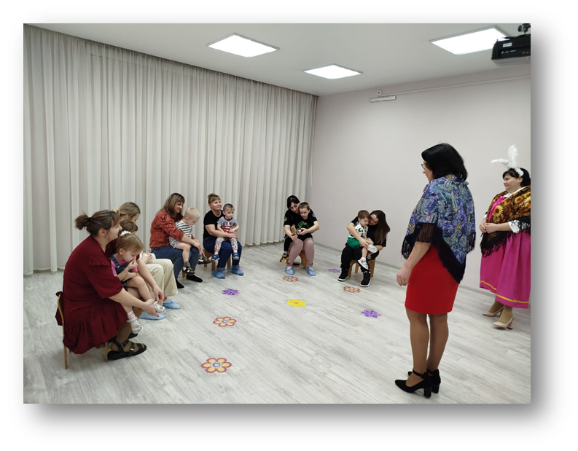
«Творческая семейная гостиная»

Slide 15
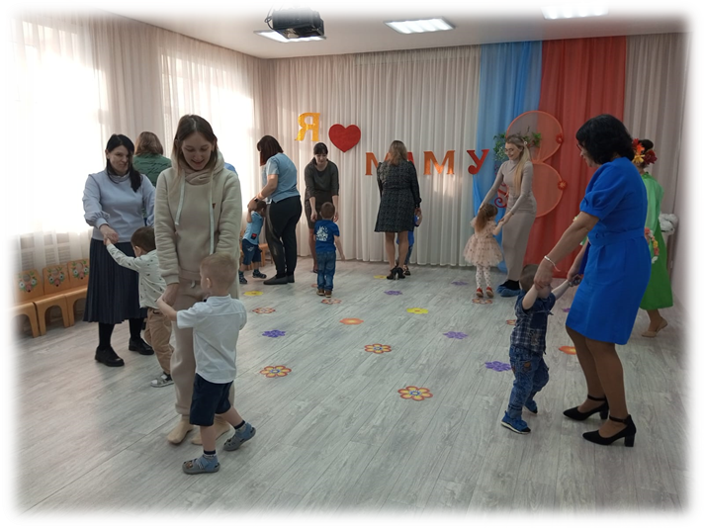
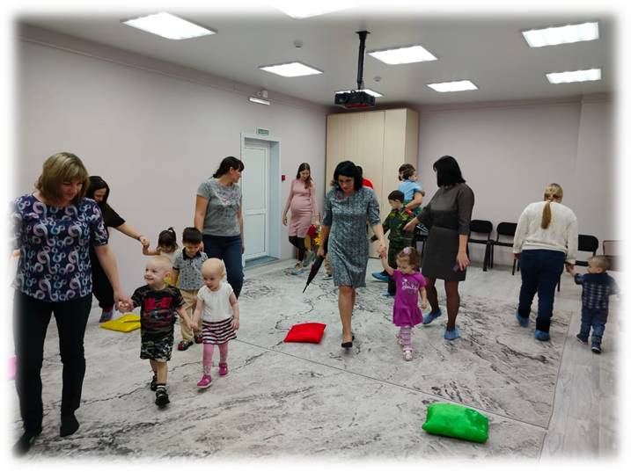
«Творческая семейная гостиная»

Slide 16
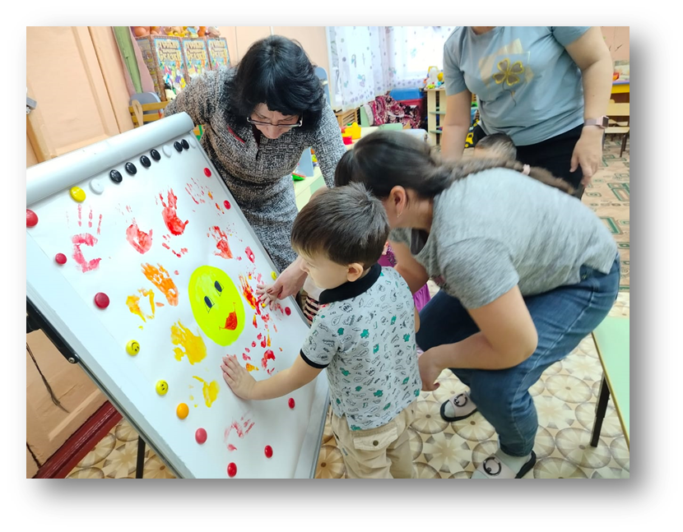
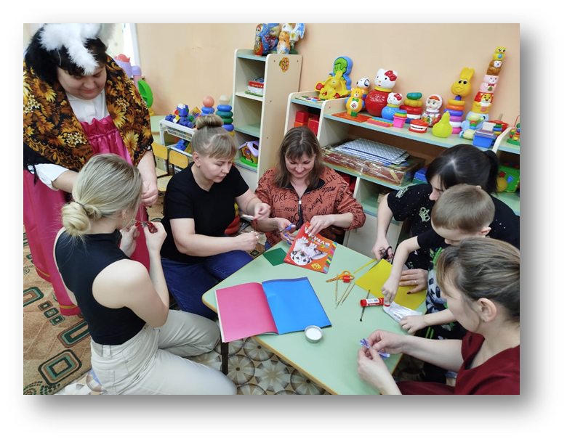
«Творческая семейная гостиная»
Продуктивные виды деятельности или творческая работа

Slide 17
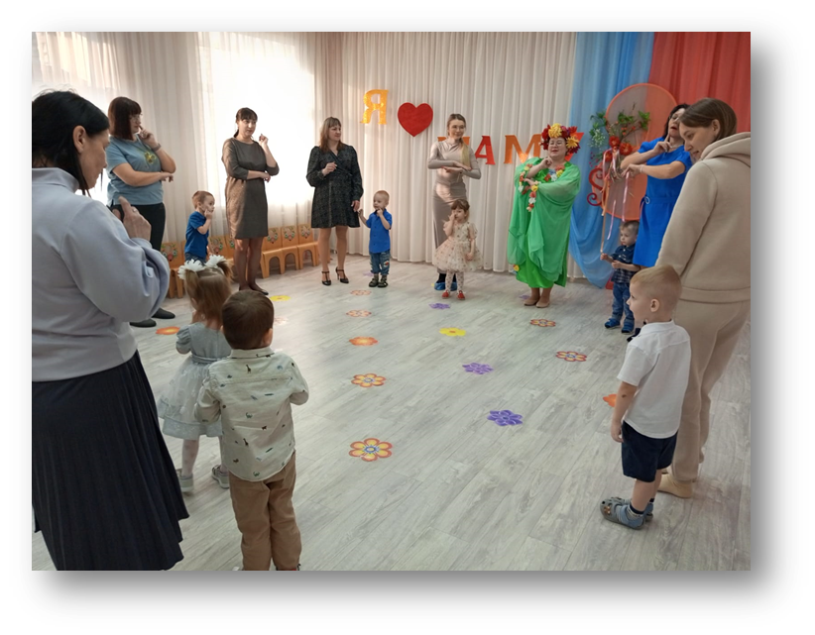
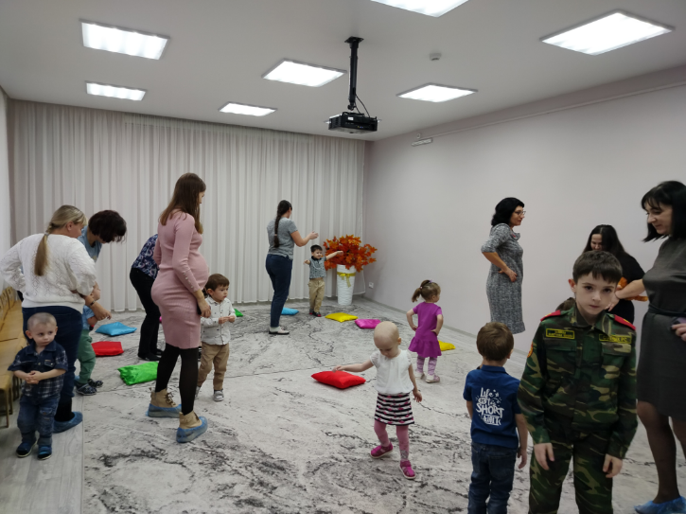
«Творческая семейная гостиная»

Slide 18
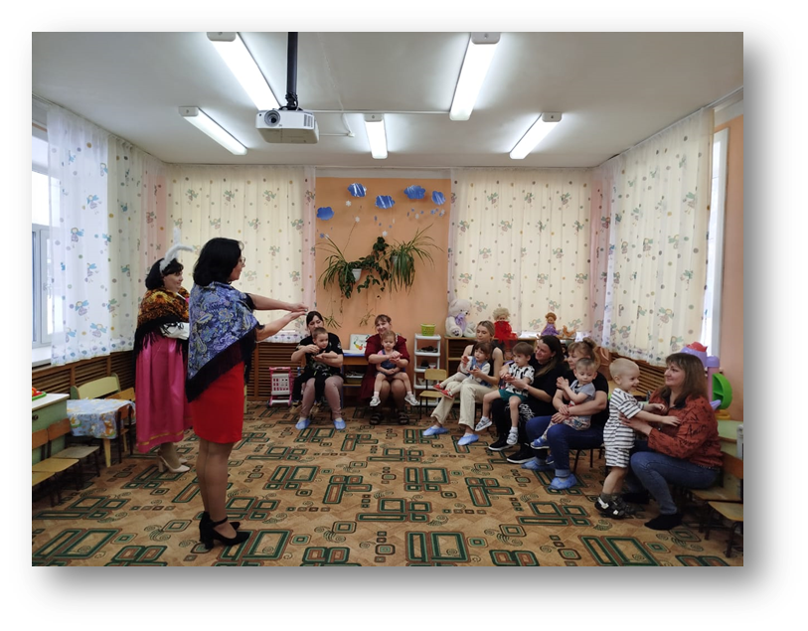
«Творческая семейная гостиная»

Slide 19
СПАСИБО ЗА ВНИМАНИЕ!

